Slide 2
MẦU NHIỆM TRUYỀN TIN
Giang Tâm

Slide 3
1. Muôn tiếng “Kính Mừng” con xin dâng lên Mẹ. Như lời chào xưa Thiên Sứ đã dâng lên: “Kính mừng Mẹ Chúa Ngôi Hai! Kính mừng Mẹ Đấng Thiên Sai! Chúa Trời ở cùng, diễm phúc hơn muôn phụ nữ.” Đây phận tôi tớ “Xin Vâng” theo lời của Chúa muôn phần. Xin làm cho con theo như Thánh Ý nhiệm mầu.

Slide 4
ĐK. A-ve Ma-ri-a! A-ve Ma-ri-a! Nào mừng vui lên hỡi Đấng đầy phúc ân. A-ve Ma-ri-a! A-ve Ma-ri-a! Mẹ Chúa vinh quang xin cầu cho chúng con. Dâng lên câu cảm tạ, với khúc hát chan hòa! Em-ma-nu-el Chúa ở cùng chúng ta. Dâng lên câu cảm tạ, với khúc hát chan hòa! Vì chính hôm nay khởi đầu ơn tái sinh.

Slide 5
2. Hoan hỉ hát mừng con ca khen mầu nhiệm. Ôi ngày cực thánh, ơn cứu rỗi nhân gian: Ngôi Lời nhập thể giáng trần! Đất trời hợp tiếng tưng bừng! Vũ trụ vui mừng Vầng Đông cứu độ đã đến. Cảm tạ Con Chúa vâng lời xuống trần cứu thoát muôn người. Rạng ngời vinh quang nhân gian đã ngưỡng chiêm Ngài

Slide 6
ĐK. A-ve Ma-ri-a! A-ve Ma-ri-a! Nào mừng vui lên hỡi Đấng đầy phúc ân. A-ve Ma-ri-a! A-ve Ma-ri-a! Mẹ Chúa vinh quang xin cầu cho chúng con. Dâng lên câu cảm tạ, với khúc hát chan hòa! Em-ma-nu-el Chúa ở cùng chúng ta. Dâng lên câu cảm tạ, với khúc hát chan hòa! Vì chính hôm nay khởi đầu ơn tái sinh.

Slide 8
ĐÁP CA
Lạy Chúa này con đến để thực thi ý Ngài.

Slide 10
TUNG HÔ TIN MỪNG
Ngôi Lời đã làm người và ở giữa chúng ta. Chúng tôi đã nhìn thấy vinh quang của Người.

Slide 12
BIẾT LẤY GÌ
Lm. Ân Đức & Thông Giáo

Slide 13
ĐK. (Biết lấy gì) Con biết lấy gì mà dâng lên Chúa, Chúa ơi! Vì đời con đâu có gì và vì đời con đâu có gì. Con xin dâng Ngài trọn niềm mơ ước tuổi xuân con trọn tình con nguyện yêu Chúa mà thôi.

Slide 14
1. Trong đĩa thánh cuộc đời có trọn nỗi niềm. Và trong chén thánh pha vào giọt nước mắt trần gian. Hiệp với lễ dâng cực thánh rượu nho thơm và tấm bánh. Xin dâng về Chúa là Cha chí nhân.

Slide 15
ĐK. (Biết lấy gì) Con biết lấy gì mà dâng lên Chúa, Chúa ơi! Vì đời con đâu có gì và vì đời con đâu có gì. Con xin dâng Ngài trọn niềm mơ ước tuổi xuân con trọn tình con nguyện yêu Chúa mà thôi.

Slide 16
2. Như hoa trên bàn thờ con được hái dâng. Đời thánh hiến con trở thành hy lễ của tình yêu. Từ nay con là của Chúa đời con đây thuộc về Chúa. Xin giữ gìn con được luôn tín trung.

Slide 17
ĐK. (Biết lấy gì) Con biết lấy gì mà dâng lên Chúa, Chúa ơi! Vì đời con đâu có gì và vì đời con đâu có gì. Con xin dâng Ngài trọn niềm mơ ước tuổi xuân con trọn tình con nguyện yêu Chúa mà thôi.

Slide 18
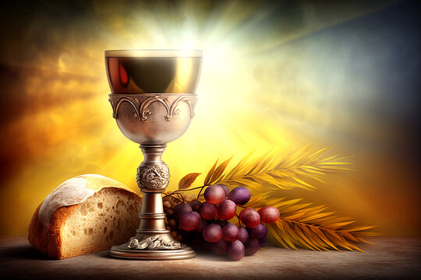

Slide 19
PHÚT GIÂY NHIỆM MẦU
Sr. Trầm Hương, FMSR

Slide 20
1. Phút giây này Chúa ở với con, khắc ghi bằng giao ước thiên thu. PhúT giây này con ngỡ như mơ, ân tình chan chứa.

Slide 21
ĐK. Xin cho con yêu Ngài suốt đời! Xin cho con theo Ngài mãi thôi, như hình với bóng. Xin cho con trung thành suốt đời! Làm nụ hoa trắng đơn sơ, tấm chân tình dâng Chúa mà thôi.

Slide 22
2. Phút giây này dâng trọn trái tim, biết nói gì giây phút linh thiêng. Phút giây này năm tháng trông mong, ân tình sâu lắng.

Slide 23
ĐK. Xin cho con yêu Ngài suốt đời! Xin cho con theo Ngài mãi thôi, như hình với bóng. Xin cho con trung thành suốt đời! Làm nụ hoa trắng đơn sơ, tấm chân tình dâng Chúa mà thôi.

Slide 24
3. Phút giây này con được hoá thân, tấm linh hồn sáng chói thiên ân. Phút giây này con uống no say ân tình Thiên Chúa.

Slide 25
ĐK. Xin cho con yêu Ngài suốt đời! Xin cho con theo Ngài mãi thôi, như hình với bóng. Xin cho con trung thành suốt đời! Làm nụ hoa trắng đơn sơ, tấm chân tình dâng Chúa mà thôi.

Slide 27
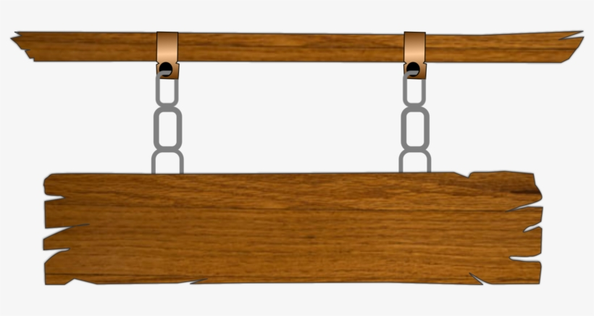
CAO VỜI KHÔN VÍ
Hùng Lân

Slide 28
ÐK: Cao vời khôn ví, tình yêu của Chúa cao vời khôn ví, tình yêu của Người, con lấy gì, Chúa ơi, đền đáp cho cân, Chúa ơi, con lấy gì đền đáp cho cân là đền đáp cho cân.

Slide 29
1. Thương con thủa rất xa vời (là vời), từ khi chưa chưa có (í-a) mặt trời, trăng, mặt trăng. Khi chưa tạo tác (í-a) gian trần, người luôn ấp ủ (í-a) một niềm, một niềm son sắt son.

Slide 30
ÐK: Cao vời khôn ví, tình yêu của Chúa cao vời khôn ví, tình yêu của Người, con lấy gì, Chúa ơi, đền đáp cho cân, Chúa ơi, con lấy gì đền đáp cho cân là đền đáp cho cân.

Slide 31
2. Dâng lên Chúa đóa hoa lòng (là lòng) tỏa hương thơm ngát (í-a) đượm nồng, đượm nồng yêu, tình yêu. Tim con chỉ ước (í-a) một điều: được trong thánh điện (í-a) sớm chiều tin mến tin.

Slide 32
ÐK: Cao vời khôn ví, tình yêu của Chúa cao vời khôn ví, tình yêu của Người, con lấy gì, Chúa ơi, đền đáp cho cân, Chúa ơi, con lấy gì đền đáp cho cân là đền đáp cho cân.

Slide 33
3. Thương con Chúa đã đoái nhìn (là nhìn), ngày đêm ban xuống (í-a) muôn nghìn, muôn nghìn ân, hồng ân. Thương con tựa núi (í-a) trên ngàn, chọn con nên bạn (í-a) chung phần là phần thân hiến thân.

Slide 34
ÐK: Cao vời khôn ví, tình yêu của Chúa cao vời khôn ví, tình yêu của Người, con lấy gì, Chúa ơi, đền đáp cho cân, Chúa ơi, con lấy gì đền đáp cho cân là đền đáp cho cân.

Slide 36
TỪ LÚC MẸ NÓI LỜI
XIN VÂNG
Tác giả: Trầm Hương, FMSR

Slide 37
1. Từ lúc Mẹ nói lời xin vâng, trời với đất rất đỗi vui mừng. Ngọt ngào như dòng suối mát giữa nơi sa mạc, huyền nhiệm quá muôn đời tiếng xin vâng.

Slide 38
ĐK. Mẹ thưa xin vâng, xin vâng trọn thánh ý Chúa Cha. Mẹ thưa xin vâng với tin mừng của Con Chí Thánh. Mẹ thưa xin vâng với tác động của Chúa Thánh Linh. Con muốn theo Mẹ: sống xin vâng với trái tim thảo hiền.

Slide 39
2. Từ lúc Mẹ nói lời xin vâng, kỷ nguyên mới đã đến trong đời. Dịu dàng như làn gió mát giữa cơn nắng hạ, huyền nhiệm quá muôn đời tiếng xin vâng.

Slide 40
ĐK. Mẹ thưa xin vâng, xin vâng trọn thánh ý Chúa Cha. Mẹ thưa xin vâng với tin mừng của Con Chí Thánh. Mẹ thưa xin vâng với tác động của Chúa Thánh Linh. Con muốn theo Mẹ: sống xin vâng với trái tim thảo hiền.

Slide 41
3. Từ lúc Mẹ nói lời xin vâng, Mẹ trở nên Thánh Mẫu tuyệt vời. Nhờ Mẹ, Ngôi Lời Thiên Chúa đến với nhân loại, huyền nhiệm quá muôn đời tiếng xin vâng.

Slide 42
ĐK. Mẹ thưa xin vâng, xin vâng trọn thánh ý Chúa Cha. Mẹ thưa xin vâng với tin mừng của Con Chí Thánh. Mẹ thưa xin vâng với tác động của Chúa Thánh Linh. Con muốn theo Mẹ: sống xin vâng với trái tim thảo hiền.

